Slide 1


Kapittel 9
Asymmetrisk informasjon

Slide 2
Eksempler på asymmetrisk informasjon
Selgere kan ha bedre informasjon om et produkts egenskaper enn kjøpere
Arbeidstakere vet mer om sine egenskaper som arbeidstakere enn arbeidsgiverne
Forsikringstakere vet mer om forhold som kan utløse en forsikring enn forsikringsselskapene
Ledelsen i bedrifter vet mer om bedriften enn eierne
En låntaker vet mer om sin evne til å tilbakebetale lån enn långiverne

Slide 3
Forsikring, ugunstig utvalg og og atferdsrisiko

Slide 4
Prinsipal-agentteori

Slide 5
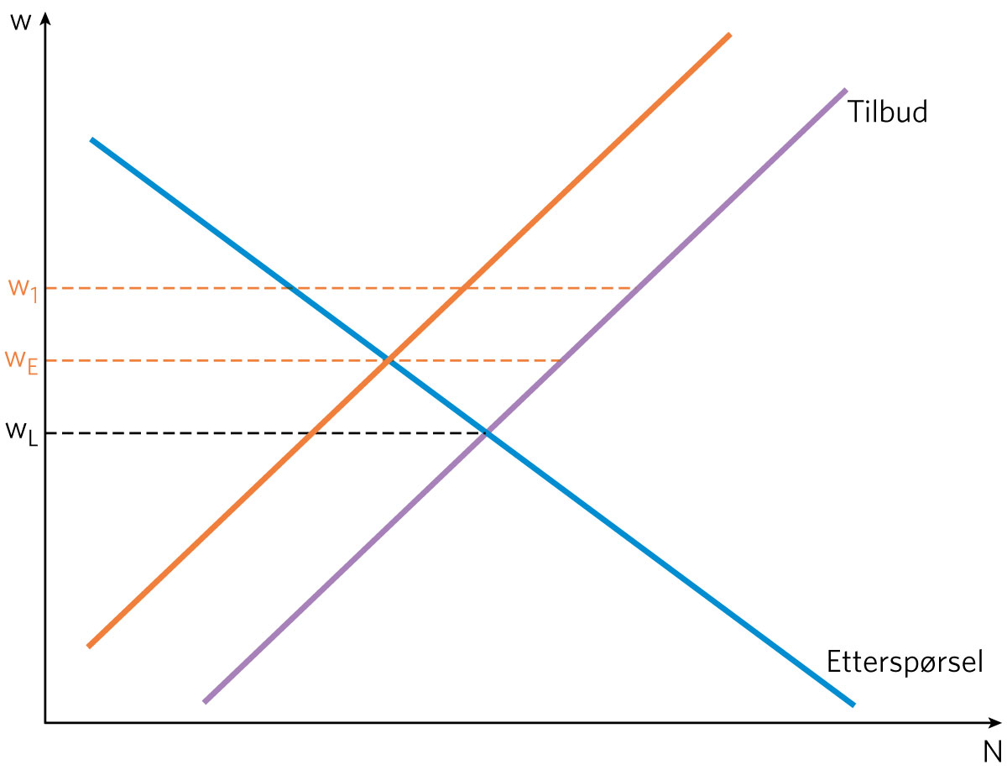
Signalisering, unnasluntring og effektivitetslønn
Figur 9.1 Virkningen av effektivitetslønn i arbeidsmarkedet

Slide 6
Asymmetrisk informasjon og statistisk diskriminering

